Slide 1
Samenwerking en interactie in blended leeromgevingen
VAKGROEP ONDERWIJSKUNDE
ONDERZOEKSGROEP TECOLAB
27 april 2017
Ruth Boelens | Bram De Wever

Slide 2
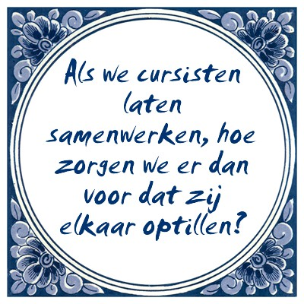

Slide 3
Doel van deze workshop
Een beeld geven van hoe je als lesgever cursisten/studenten kan stimuleren om op een succesvolle manier samen te werken in een blended leeromgeving
Inspireren op basis van onderzoek en praktijkvoorbeelden
In gesprek gaan met elkaar

Slide 4
Uitdieping probleemstelling
Voordelen samenwerkend leren?
Leren in interactie
Diepgaande verwerking
Probleem?
Opgave
Interactie
Oplossing

Slide 5
Opgave
Interactie
Oplossing
De groepsleden…
wisselen informatie uit
brengen onenigheid en onduidelijkheden aan het licht
argumenteren, onderhandelen, samen opbouwen van kennis
stellen een oplossing voor en toetsen die af
bereiken consensus, vatten nieuw opgebouwde kennis samen

Slide 6
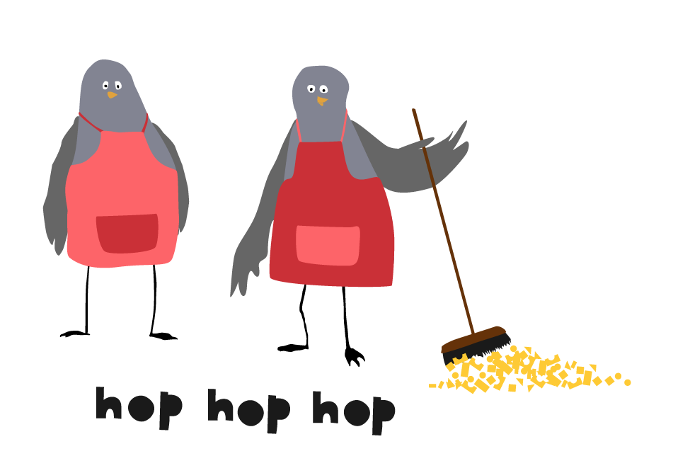
Aan de slag

Slide 7
3 stappen
Ontwerpen van de leertaak
Richtlijnen omtrent de samenwerking formuleren
Interactie faciliteren tijdens de leertaak

Slide 8
Praktijkvoorbeeld
Opleiding? Specifieke lerarenopleiding
Cursus? Psychopedagogische competentie
Lesonderwerp? Leer- en ontwikkelingsstoornissen
Lesdoelstellingen?
De meest voorkomende leer- en ontwikkelingsstoornissen (dyslexie, dyscalculie, NLD, ADHD, ASS) (her)kennen
De consequenties voor het leergedrag van de leerling onderkennen
De eigen klaspraktijk kunnen optimaliseren vanuit deze inzichten

Slide 9
Praktijkvoorbeeld
Doelgroep?
Cursisten met diploma secundair onderwijs
Heterogene groep: schilder, kapster, schoonheidsspecialist, lasser, opvoeder, metser,…
10 cursisten
Geen (succesvolle) ervaring in het hoger onderwijs, weinig vertrouwd met het zelfstandig verwerken van leerinhouden, weinig vertrouwd met elektronische leeromgeving
Leeftijd: 22 – 51 jaar

Slide 10
Stap 1. Ontwerpen van de leertaak

Slide 11
Praktijkvoorbeeld
Onderzoeksopdracht
Groepen van 2-3 cursisten
Iedere groep ander thema
Stap 1: individuele voorbereiding
Google docs
Afstand/online
Individuele verantwoordelijkheid

Slide 12
Praktijkvoorbeeld
Stap 2: groepswerk
Gedeeld Google doc
Afstand + contact
Wederzijdse afhankelijheid

Slide 13
Praktijkvoorbeeld
Stap 2: groepswerk
Gedeeld Google doc
Afstand + contact
Interactie uitlokken

Slide 14
Praktijkvoorbeeld
Individuele voorbereiding
Samenbrengen in groepsdocument
Veel interactie & wisselwerking
Coördinatie groepswerk: ster organisatie

Slide 15
Aan de slag
15 min.
Opdracht 1: matching game
1A. Herhalingsoefening
1B. Inspiratie: verschillende vormen om het groepswerk te coördineren
Opdracht 2: eigen leermateriaal
Achtergrondkenmerken
Ontwerp van de leertaak

Slide 16
Aan de slag
15 min.
Opdracht 1: matching game
Herhalingsoefening
Inspiratie: verschillende vormen om het groepswerk te coördineren
Opdracht 2: eigen leermateriaal
Achtergrondkenmerken
Ontwerp van de leertaak
Bespreking

Slide 17
Opdracht 1A
Informatie en ideeën uitwisselen
Zonder samenwerking worden leerdoelen niet bereikt
Individuele verantwoordelijkheid
Discussiëren over onenigheid
Eigen bijdrage
Wederzijdse afhankelijkheid
Men komt samen tot een beter resultaat dan alleen
Interactie uitlokken
Tot consensus komen
Voorkomt meeliften

Slide 18
Opdracht 1B
Eén groepslid begint met het (gedeeltelijk) uitwerken van de taak, nadien vult een ander groepslid aan
Ster organisatie
De groep verdeelt de taak in stukken, iedereen is verantwoordelijk voor een bepaald deel, nadien worden de delen samen gevoegd
Promoot doorgaans interactie, maar vaak zijn er weinig onderlinge revisies of worden initiële ideeën overgenomen zonder aanpassing
Jigsaw organisatie
Alle groepsleden werken eerst individueel (een deel van) de taak uit, obv de individuele bijdragen stelt de groep het finale product samen
Promoot doorgaans weinig interactie en wisselwerking tussen de groepsleden
Ketting organisatie
Promoot doorgaans veel interactie en wisselwerking tussen de groepsleden, initiële ideeën worden verbeterd

Slide 19
Stap 2. Richtlijnen omtrent samenwerking

Slide 20
Praktijkvoorbeeld
Verwachtingen verduidelijken (samenwerkingsproces)
Uitleg geven over en nadruk leggen op het samenwerkingsproces
Voorbeeld tonen

Slide 21
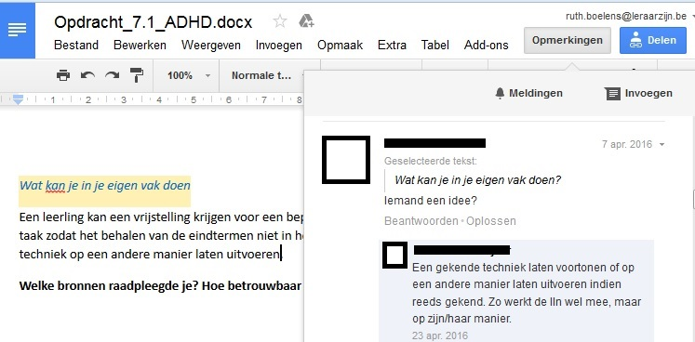
Praktijkvoorbeeld
Verwachtingen verduidelijken (online communicatie)
Keuze medium om te overleggen?
Of verplichte tool gebruiken?
Richtlijnen
Aantal orgininele bijdrages?
Aantal reacties op anderen hun bijdrage?
Aantal bijdrages per week
…

Slide 22
Praktijkvoorbeeld
Rollen, taken, verantwoordelijkheden toewijzen
Moderator, samenvatter, planner, tijdsbewaker, bemiddelaar,…

Slide 23
Aan de slag
10 min.
Opdracht 3: eigen leermateriaal
Ontwerp je eigen richtlijnen omtrent de samenwerking

Slide 24
Aan de slag
10 min.
Opdracht 3: eigen leermateriaal
Ontwerp je eigen richtlijnen omtrent de samenwerking
Bespreking

Slide 25
Stap 3. Interactie tijdens leertaak bevorderen

Slide 26
Praktijkvoorbeeld
Face-to-face samenwerking (synchroon)
Op afstand samenwerken (asynchroon)

Slide 27
Praktijkvoorbeeld
Face-to-face samenwerking (synchroon)
Voor- en nadelen als lesgever
Voordeel
Lesgever kan snel inspelen op vragen van studenten/cursisten
Nadeel
Lesgever heeft geen volledig beeld van het samenwerkingsproces

Slide 28
Praktijkvoorbeeld
Voor- en nadelen als lesgever
Op afstand samenwerken (asynchroon)
Voordeel
Lesgever heeft zicht op volledige samenwerkingsproces
Nadeel
Lesgever heeft tragere reactiesnelheid (kan niet constant aanwezig zijn)

Slide 29
Praktijkvoorbeeld

Slide 30
Aan de slag
Opdracht 4: eigen leermateriaal
Hoe gaan jullie de interactie bevorderen tijdens de leertaak?

Slide 31
Tot slot
Ontwerpen van de leertaak
Individuele verantwoordelijkheid
Wederzijdse afhankelijkheid
Interactie uitlokken
Verschillende vormen om het groepswerk te organiseren
Richtlijnen omtrent samenwerking formuleren
Verwachtingen verduidelijken
Samenwerking
Interactie
Rollen toewijzen
Interactie tijdens de leertaak bevorderen
Proactieve houding lesgever
Observeer & faciliteer

Slide 32
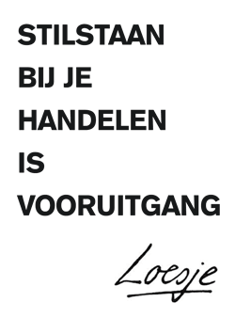
Reflectiemoment
Wat neem ik mee?
Wat moeten anderen over deze workshop weten?

Slide 33
Ruth Boelens Doctoraatsbursaal VAKGROEP ONDERWIJSKUNDE E Ruth.Boelens@ugent.be T +32 9 331 03 19 www.tecolab.ugent.be/ruth
@BoelensRuth Ruth Boelens

Slide 34
Bronnen
De Wever, B., Schellens, T., Valcke, M., & Van Keer, H. (2006). Content analysis schemes to analyze transcripts of online asynchronous discussion groups: A review. Computers and Education, 46, 6–28. http://doi.org/10.1016/j.compedu.2005.04.005
De Wever, B., Van Keer, H., Schellens, T., & Valcke, M. (2010). Roles as a structuring tool in online discussion groups: The differential impact of different roles on social knowledge construction. Computers in Human Behavior, 26(4), 516–523. http://doi.org/10.1016/j.chb.2009.08.008
Gunawardena, C. N., Lowe, C. A., & Anderson, T. (1997). Analysis of a global online debate and the development of an interaction analysis model for examining social construction of knowledge in computer conferencing. Journal of Educational Computing Research, 17(4), 397–431. http://doi.org/10.2190/7MQV-X9UJ-C7Q3-NRAG
Johnson, D. W., & Johnson, R. T. (1999). Making cooperative learning work. Theory into Practice, 38, 67-73. Opgehaald van http://enlearn.pbworks.com/f/Johnson+%26+Johnson+1999.pdf
Lesmateriaal psychopedagogische competentie, academiejaar 2016-2017. Lesgever: Els Dejonghe, ism. Ruth Boelens
Mayordomo, R. M., & Onrubia, J. (2015). Work coordination and collaborative knowledge construction in a small group collaborative virtual task. The Internet and Higher Education, 25, 96–104. http://doi.org/10.1016/j.iheduc.2015.02.003
Onrubia, J., & Engel, A. (2012). The role of teacher assistance on the effects of a macro-script in collaborative writing tasks. International Journal of Computer-Supported Collaborative Learning, 7(1), 161–186. http://doi.org/10.1007/s11412-011-9125-9
Rummel, N., Spada, H., & Hauser, S. (2009). Learning to collaborate while being scripted or by observing a model. International Journal of Computer-Supported Collaborative Learning, 4(1), 69–92. http://doi.org/10.1007/s11412-008-9054-4
Slavin, R. E. (1996). Research on cooperative learning and achievement: what we know, what we need to know. Contemporary Educational Psychology, 21, 43-69. Opgehaald van http://socialfamily535.pbworks.com/f/slavin1996%5B1%5D.pdf

